Slide 1
Фестиваль родительских инициатив
НОМИНАЦИЯ «Семейный праздник»
МБОУ СОШ №24
им.М.Б. Раковского
6А класс
Классный руководитель:
М.Е. Горбунова
2020г.

Slide 2
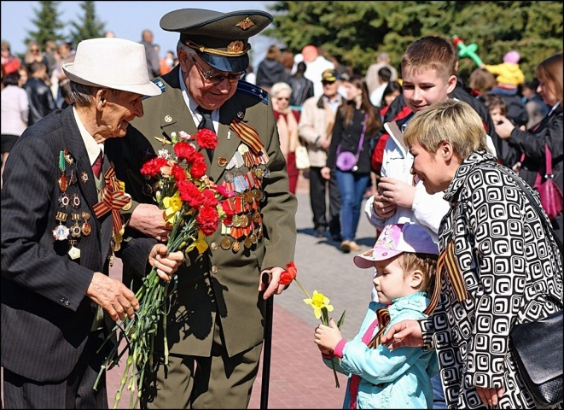
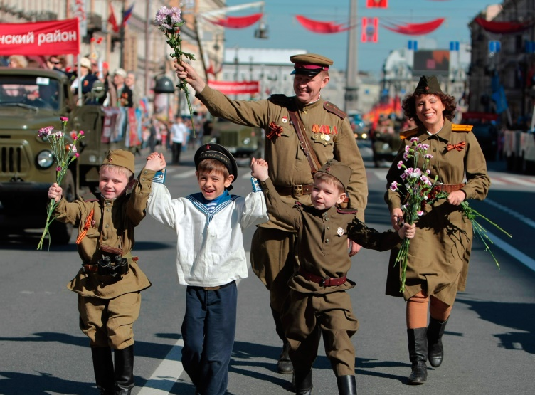
Мой главный праздник –День победы!
Война 1941-1945 годов ворвалась неожиданно в нашу жизнь. Страшная смертельная опасность нависла над нашей страной. С самого начала боевых действий со всей полнотой раскрылся глубокий патриотизм Советских людей, сильных духом, готовых защищать родную землю, не щадя своей крови и жизни. И несмотря на внезапность нападения, несмотря на превосходство фашистов , советские войска не растерялись, не пали духом, не утратили веру в Победу. И она состоялась в 1945 году. Ни одна семья, ни один уголок нашей страны ни остался не затронутым событиями той далекой и страшной войны.

Slide 3
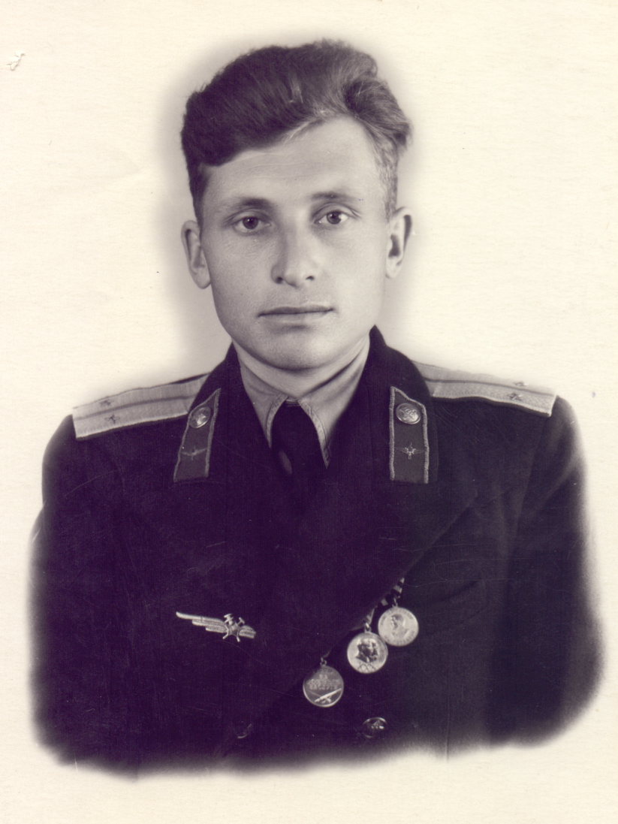
Горжусь своим прадедом Каменевым Михаилом Павловичем.
Родился прадедушка 06.11.1925 года в Новосибирской обл. Прошел Великую Отечественную Войну простым рядовым, служил в пехоте и лётным техником. В 1951 году окончил Иркутское летное училище, Далее переведен в Липецкий авиацентр, который и в наше время выпускает в небо бесстрашных летчиков-героев и ассов, защищающих интересы нашей страны от любого противника.
Награжден орденами «Отечественной войны» I и II степени, орденом Красной Звезды и многими медалями и, в т.ч. медалью «За боевые заслуги».
Во время войны во Вьетнаме 1961-1975 гг. прадедушку наградили вьетнамской медалью «Дружбы» и орденом «Долины Кувшинов».

Slide 4
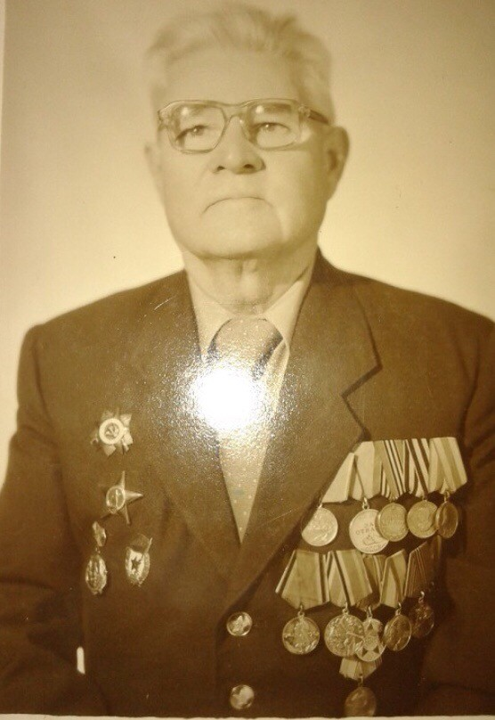
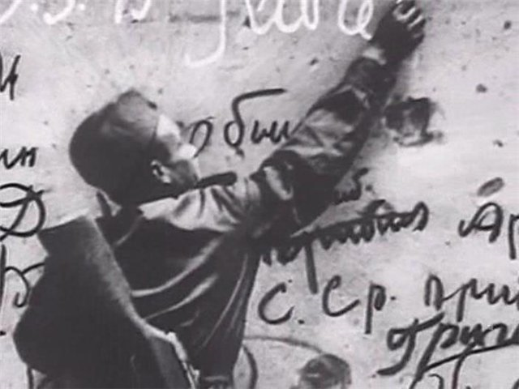
Дробышев Николай Дмитриевич.
1924-2000
Командир развед.батальона.
Во время боев в одиночку выполнил боевое задание - взял "языка" - офицера фашистских войск, но за 3 ночи без сна выбился из сил, и очень хотел спать, поэтому отпустил его, за это он был лишен звания и переведен в инженерный батальон, где он также дослужился до командира взвода.
Его грудь усеяна множеством наград и медалей, в т.. "Орден Красной Звезды"
Дошел до Берлина и на рейхстаге написал свою фамилию, которую я с гордостью ношу.
Дробышев Федор Стихотворение Память поколений.avi
Дробышев Федор

Slide 5
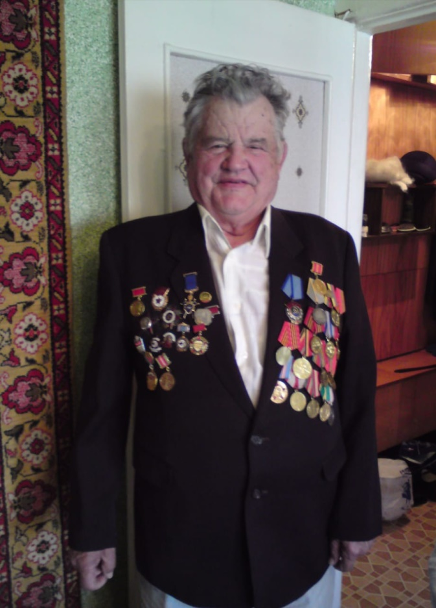
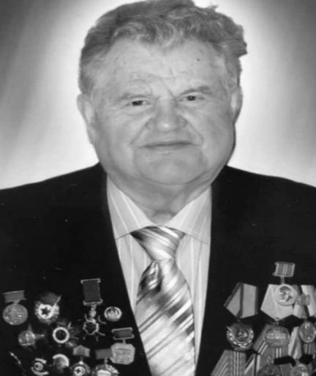
В моей семье очень любят этот праздник.
Он у меня вызывает чувство единения со всей страной, которое ещё бывает, например, при встрече Нового года. Тогда вся страна слушает бой Курантов, все радуются, здороваются даже с незнакомцами, поздравляют. Но тогда царит просто веселье… А тут всех объединяет Память, ощущение благодарности нашим ветеранам, чувство Победы, так всё торжественно. В это праздник, не как на новогодних, я могу и прослезиться от восхищения нашими героическими стариками… Прекрасный праздник – воодушевляющий!
Мой дедушка, Александр Грозенок
(2 августа 1924г. - 14 марта 2013г.) ,
поделился своими воспоминаниями
о тех страшных временах в своей книге.

Slide 6
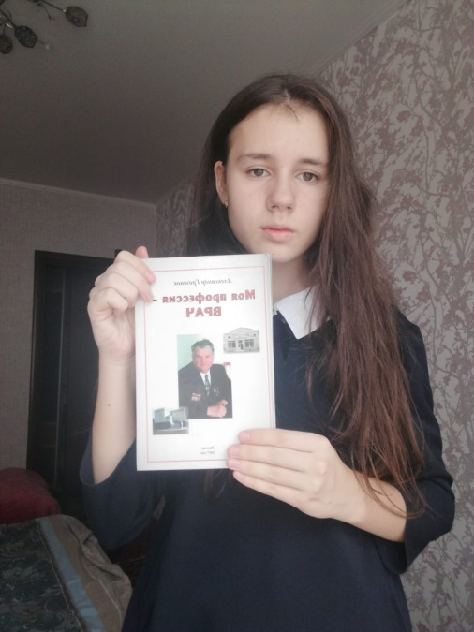
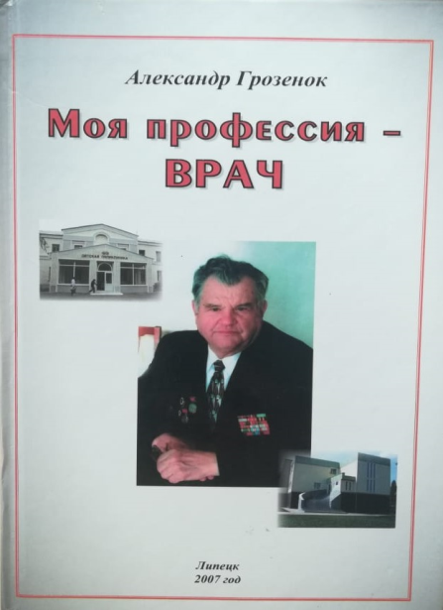
«Вставай, страна огромная!»
В воскресенье, 22 июня 1941, старшая сестра Клава вернулась с райцентра. Новости, которые она привезла, насторожили родителей.- В райцентре говорят, что война началась.-Мало ли что там говорят, - сердито поправил отец. - Ты с этими глупыми разговорами заканчивай, а то накличешь беду. Перечить отцу было не положено, а понедельник выдался жарким днем: нужно было пропалывать просо. В поле вместе со взрослыми вышла и детвора. Работа была в самом разгаре, когда со стороны деревни показался всадник. Он скакал на лошади во весь опор, что - то громко кричал.- Видно что-то случилось, - тихо сказал кто - то. Немного погодя ветер донёс слова всадника :- Война! На нас напали немцы!
«Штурм Берлина»
Завершающее наступление Красной Армии началось в январе 1945 года с Сандомирского плацдарма. В результате боев на западном берегу Одера все немецкие части, оборонявшие этот рубеж, были полностью разгромлены. В ночь на 21 апреля наша гвардейская ударная армия генерала Гордова отразила сильные контратаки немецко-фашистских войск. Самое крупное событие на нашем фронте произошло 25 апреля. На берегах Эльбы пятая гвардейская армия встретилась с американскими войсками. Я участие во встрече не принимал, но очевидцы рассказывали что она была очень тёплый. Русские и Американские солдаты обнимались, дарили друг другу сувениры. Особенно ценным подарков для американцев была Красная звёздочка которую наши бойцы снимали со своих. День 30 апреля 1945 года навсегда останется в памяти советского народа. В14:25 воины 3 ударной армии взяли основную часть Рейхстага. Общий штурм его осуществлял 79 стрелковый корпус. В 11:00 30 апреля после артиллерийского и минометного обстрела наши штурмовые Батальоны перешли в атаку, пытаюсь с 3 сторон захватить здание рейхстага. В13:00 после 30 минутой н Артиллерийской подготовки началась новая стремительная атака. К концу 1 мая гитлеровцы, не выдержав борьбы сдались. Борьба за Берлин шла не на жизнь, а насмерть со всех концов матушки России: из Москвы, из городов - героев Сталинграда, Ленинграда, с Украины в Беларусь, из прибалтийских кавказских и других республика Сибири, пришли люди сюда, чтобы завершить справедливую войну с теми кто посягнул на свободу их Родины. У многих не зажили ещё раны с прежних боёв, но раненые не покидали строй. Все стремились вперед и вот наконец свершилось самое главное, ради чего перенес великие страдания наш народ - полный разгром фашистской Германии в торжество нашего правого дела!
«Победа!»
9 мая 1945 года в 5:00 утра мы узнали об окончании войны. Ох как ликовали все кто имел отношение к победе! Завершилась война и как стало легко на сердце!
Шапиева Софья

Slide 7
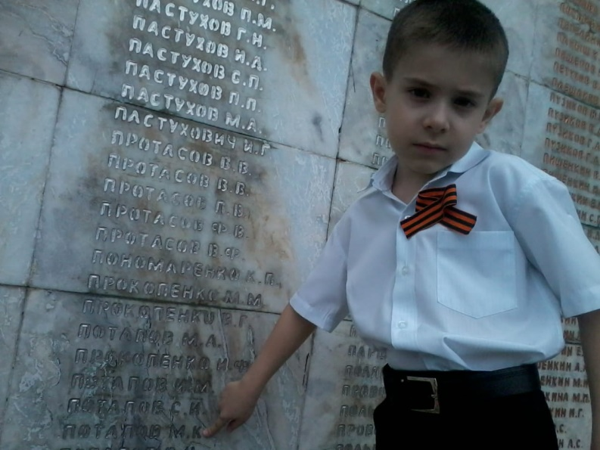
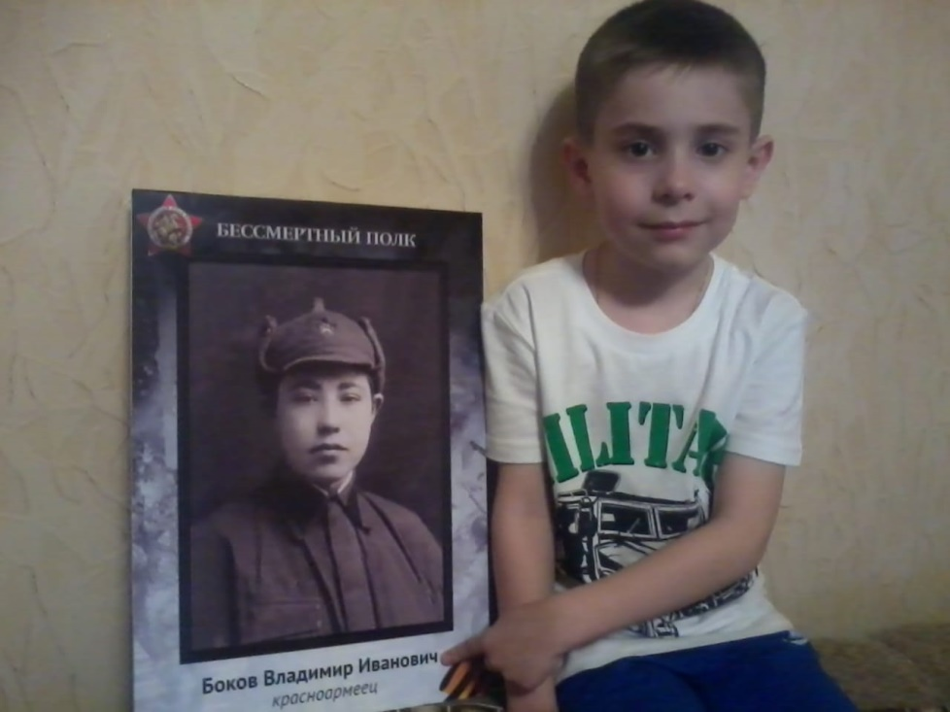
День Победы, самый главный праздник для всех людей. И в нашей семье, он особо почитается. Неоценимый подвиг советских солдат позволил нам с вами, жить в свободной стране.
Каждый год мы отмечаем День Победы. Мы встаем рано утром и спешим на главную площадь нашего городка. Там уже все готово к празднику. Стоит боевая техника: танки, Катюши. Собирается много народу для шествия «Бессмертного полка».
Боков Игорь

Slide 8


Slide 9
